Slide 1
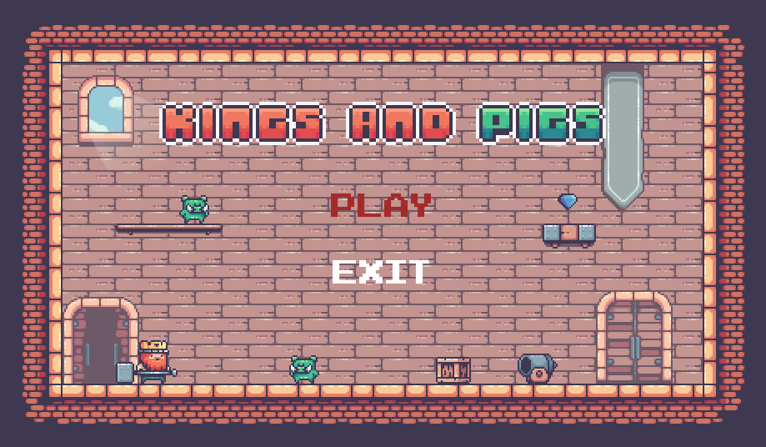

2Д Roguelike на Pygame

Slide 2
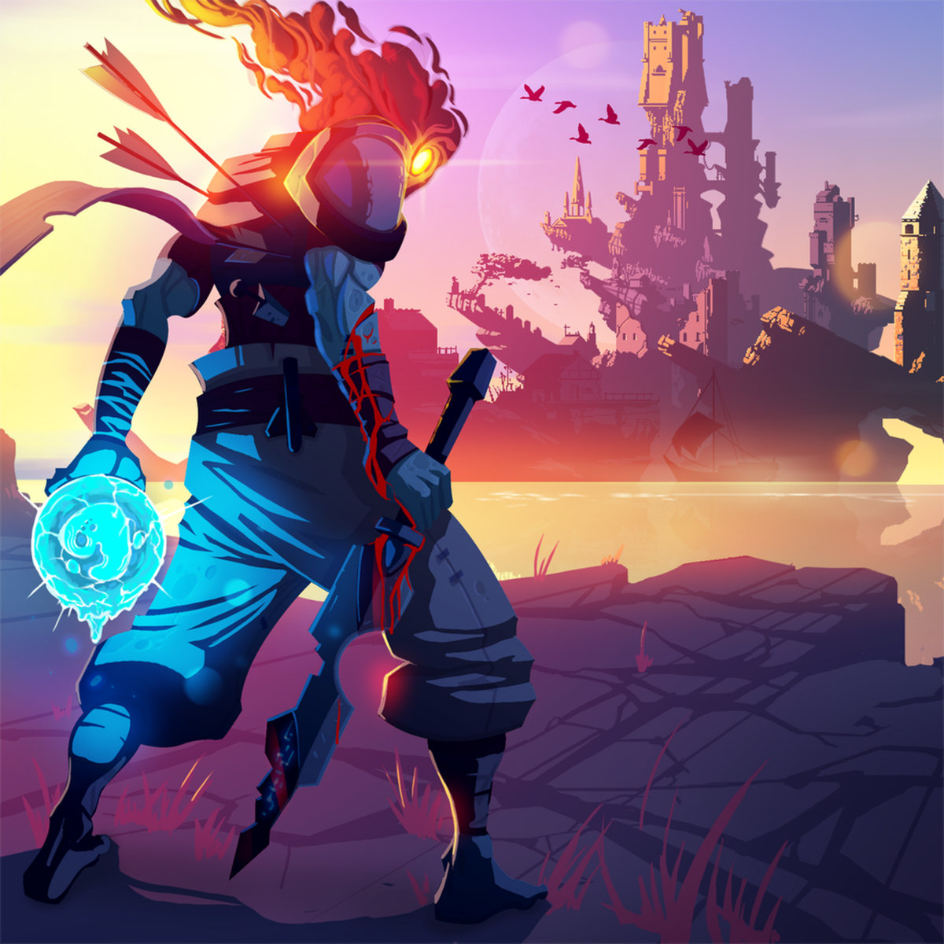
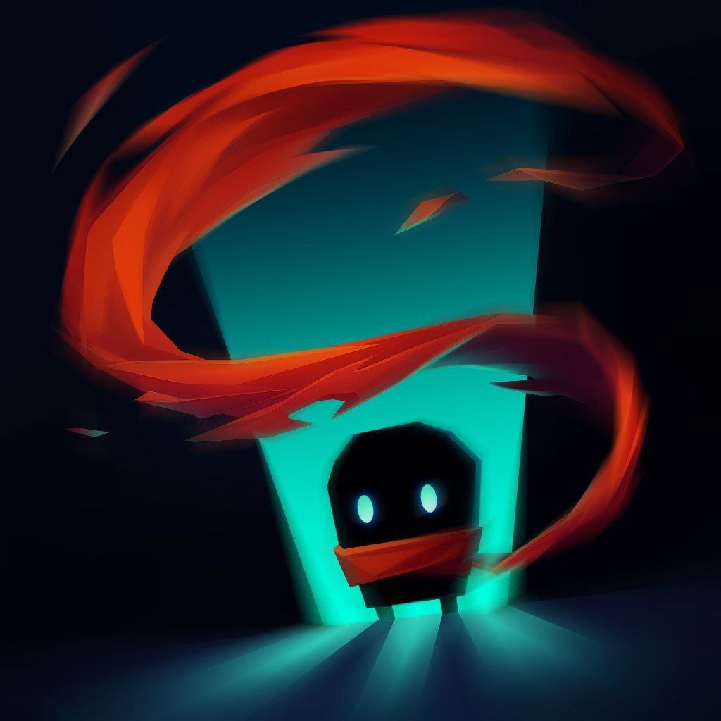
Жанр
Игра сделана в стиле Roguelike. Это значит, что после смерти персонажа игра начинается заново, никаких сохранений нет. Таких игр очень много. Наиболее известными являются Dead Cells и Soul Knight.

Slide 3

Сюжет
Вы играете за Короля, чей замок захватили злые зелёные свиньи. Они разграбили ваши сокровища, понаставили ловушек и начали патрулировать помещения. Сможете ли вы спасти свой замок и вернуть сокровища?

Slide 4



Суть игры
Суть очень проста – игрок должен ходить по комнатам замка, собирать алмазы, остерегаться свиней и стреляющих пушек.

Slide 5
Выводы
В ходе работы была создана 2Д игра.
Получены навыки работы с библиотекой Pygame
Сначала процесс создания игр на Pygame казался не очень интересным, но это оказалось очень затягивающим. Строить архитектуру для игр было особенно интересно, хоть и без движка.
+ проект в портфолио и опыт создания архитектуры!

Slide 6


Спасибо за внимание!

